Slide 1




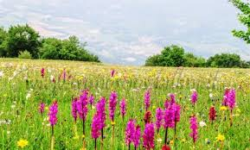



Manifestazione Nazionale AIFF
18\19\20 settembre 202
Pisciotta (SA)
Master One Health
Università Federico II Napoli
Associazione Italiana di
Fitoterapia e Fitofarmacologia
18 giugno pom. arrivo e accoglienza a Sassano
19 settembre ore 9,30\14,30 Valle delle Orchidee, Sassano
Erborizzazione con la guida del prof Nicola Di Novella
19 settembre ore 16\18,30, Sassano
Dove soffia il respiro: interpretazioni dell’anima nelle cosmologie dei luoghi e dei tempi. Un viaggio tra mito, tradizione, corpo e spirito.
M. Iommelli, Meskalila N. Coppola, C. Di Stanislao
20 settembre 2026 ore 9,30\13,30
XXIV Congresso AIFF
La forma in continua trasformazione: Il Digerente
Integrazione con la Fitoterapia nell’Uomo e nell’Animale
R.Della Loggia, O. Iommelli, G. Crispo, F. Infascelli
Per informazioni: Dr A. Moscariello +39 351 310 3571; email info@aiff.it

